Slide 1
CTF Write-Up
By CDQ(sean9892)

Slide 2
목차

Slide 3
WeChall

Slide 4
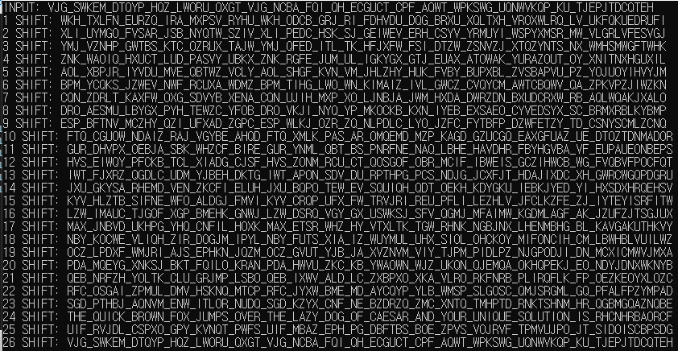
[WeChall] Training: Crypto – Caesar I
간단한 Caesar 암호이다. 1~25번 shift해주면 답이 보인다.

